Slide 1
Bootstrap实战
讲师：辛老师

Slide 2
内容介绍
Bootstrap介绍
Bootstrap css组件
Bootstrap JavaScript插件
Bootstrap 项目实战

Slide 3
Bootstrap介绍
2011年，Twitter的两个工程师Mark Otto和Jacob Thornton合作开发，是一个HTML/CSS框架。该框架基于HTML5、CSS3和JavaScript。
官方网站：http://getbootstrap.com/
Bootstrap中文网：http://www.bootcss.com/

Slide 4
Bootstrap下载与安装
下载地址：
http://v3.bootcss.com/getting-started/#download
安装：
bootstrap.min.css
jquery.min.js
bootstrap.min.js

Slide 5
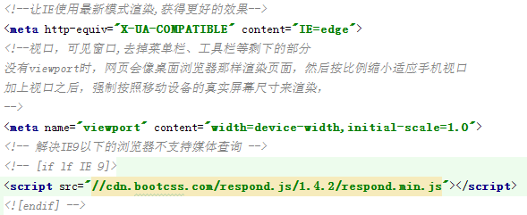
响应式开发注意事项

Slide 6
Bootstrap—栅格系统
■ 容器的概念
流式布局
固定布局
■ 栅格参数
col-lg-
  col-md-
  col-sm-
  col-xs-
■ 案例

Slide 7
Bootstrap—辅助类
■ 文本颜色：text-
■ 背景颜色：bg-
■ 关闭按钮图标
■ 三角图标
■ 快速浮动
■ 内容块居中
■ 清除浮动
■ 显示、隐藏

Slide 8
Bootstrap—表格
■ .table类的使用
■ 条纹状表格：.table-striped
■ 带边框表格：.table-bordered
■ 鼠标悬停效果: .table-hover
■ 表格的颜色：active、success、warning、danger、info

Slide 9
Bootstrap—列表
■ 效果演示
■ 列表徽章:
■ 列表颜色：list-group-item-success

Slide 10
Bootstrap—表单
■ 垂直表单
■ 水平表单
■ 校验状态 has-success
■ 添加额外图标：form-group has-feedback
■ 支持的控件
■ 案例

Slide 11
Bootstrap—图片
■ 响应式图片
■ 形状
■ 缩略图

Slide 12
Bootstrap—按钮
■ 基本实例
■ a、button、input转换成按钮
■ 按钮尺寸：btn-lg btn-sm btn-xs btn-block
■ 禁用状态：disabled 、active
■ 按钮组：btn-group group

Slide 13
Bootstrap—css组件
■ 字体图标
■ 下拉菜单
■ 输入框组
■ 导航
■ 分页
■ 缩略图
■ 警告框
■ 面板

Slide 14
Bootstrap—字体图标
■ 容使用系统的字体图标
■ 自定义系统图标

Slide 15
Bootstrap—下拉菜单
■ 实例
■ 标题：dropdown-header
■ 分割线：divider separator
■ 按钮式下拉菜单

Slide 16
Bootstrap—输入框组
■ 实例演示
■ 给输入框的一侧添加元素
■ 给输入框的一侧添加按钮

Slide 17
Bootstrap—导航
■ 导航条
■ 胶囊式导航条
■ 两端对齐的导航条 nav-justified
■ 固定在顶部的导航条
■ 面包屑导航: breadcrumb

Slide 18
Bootstrap—警告框
■ 实例
■ 可关闭警告框

Slide 19
Bootstrap—面板
■ 实例演示
■ 面板颜色
■ 带列表的面板

Slide 20
Bootstrap—JavaScript插件
■ 模态框
■ 下拉菜单
■ 滚动监听
■ 手风琴
■ 轮播图

Slide 21

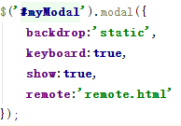
Bootstrap—模态框
通过data属性调用
通过JavaScript调用

Slide 22
Bootstrap—模态框
通过data属性调用
通过JavaScript调用

Slide 23
Bootstrap—模态框方法
$('#myModal').modal('show');
$('#myModal').modal('hide');

Slide 24
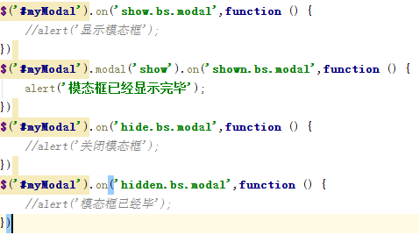
Bootstrap—模态框事件

Slide 25
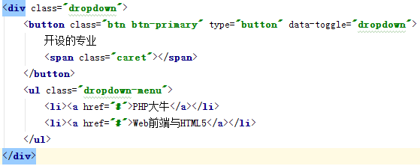
Bootstrap—下拉菜单

Slide 26
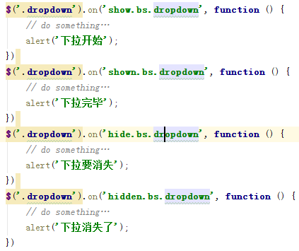
Bootstrap—下拉菜单事件

Slide 27

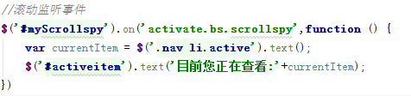
Bootstrap—滚动监听
通过JavaScript调用
滚动监听事件

Slide 28

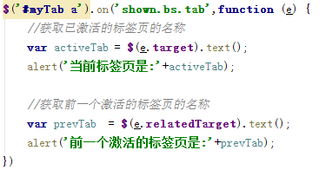
Bootstrap—标签页
通过JavaScript调用
事件

Slide 29


Bootstrap—折叠菜单
通过JavaScript调用
事件

Slide 30

Bootstrap—轮播图
修改轮播图时间

Slide 31
本课程版权归泰牛程序员所有
泰牛程序员,中国抢手的程序员
http://www.itbull.cn

